Slide 1

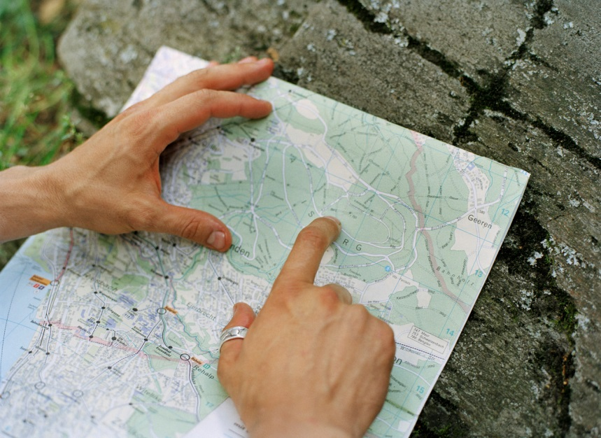
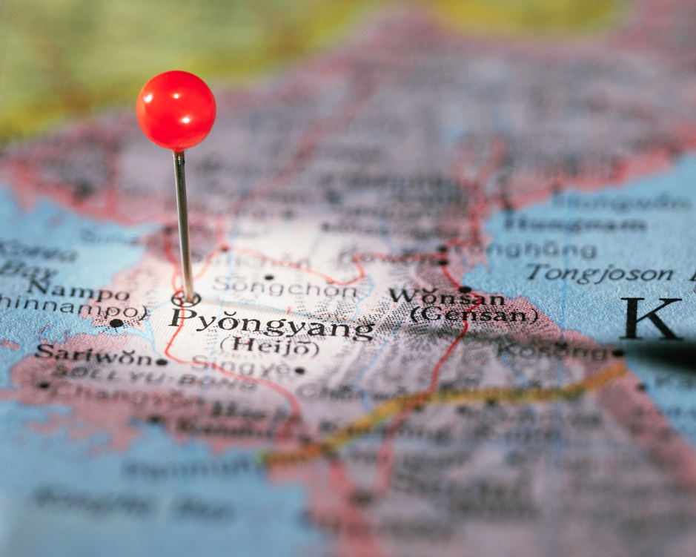
Měřítko plánu a mapy
VY_42_INOVACE_28_01

Slide 2
Škola: Základní škola Trávníky Otrokovice, příspěvková organizace
Číslo projektu: CZ.1.07/1.4.00/21.2637
Název výukového materiálu: Měřítko plánu a mapy
Autor: Mgr. Zuzana Pokorná
Vytvořeno: 2. dubna 2013
Ročník: 7.
Vzdělávací oblast: Matematika a její aplikace
Vzdělávací obor: Matematika a její aplikace
Tematický okruh: Číslo a proměnná
Téma: Měřítko plánu a mapy
Pomůcky: PC, dataprojektor, plánek města Otrokovice
Anotace: Prezentace je určená k procvičení měřítka plánu a mapy na konkrétních příkladech. Žáci používají plánek města Otrokovice, pomocí kterého počítají skutečné vzdálenosti dvou skutečných míst.
Tato práce je šířena pod licencí CC BY-SA 3.0. Odkazy a citace jsou platné k datu vytvoření této práce.

Slide 3
Měřítko plánu a mapy
Měřítku 1 : 100 znamená,
že 1 cm na mapě zobrazuje
100 cm (1 m) ve skutečnosti.
Měřítko 1 : 50 000 znamená,
že 1 cm na mapě zobrazuje
50 000 cm (500 m) ve skutečnosti.
Měřítko 1 : 2000 znamená,
1 cm na mapě zobrazuje
2000 cm (20 m) ve skutečnosti.

Slide 4
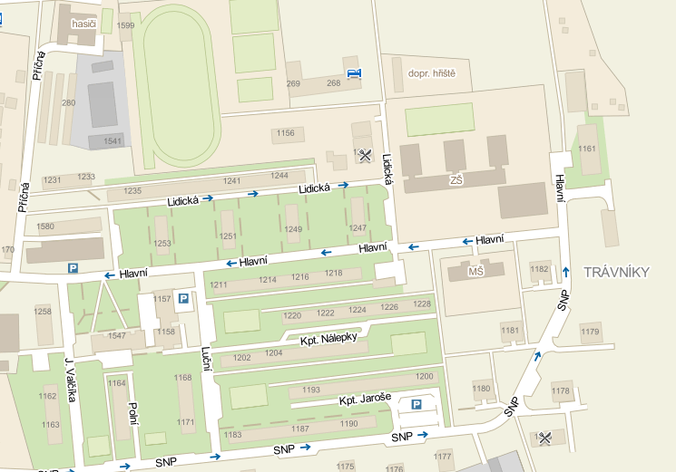
Obr. 1
Plánek Otrokovice - Trávníky
1 : 6000

Slide 5
Vypočítej skutečnou vzdálenost od školy k umělé dráze
Změř tuto vzdálenost na plánku Otrokovic a vypočítej
skutečnou vzdálenost.
Naměřená vzdálenost (na plánku):
9,7 cm
Měřítko: 1 : 6000
Skutečná vzdálenost:
9,7 . 6000 = 58200 (cm)
58200 cm = 582 m
Tato vzdálenost je ve skutečnosti dlouhá přibližně 582 m.

Slide 6
Vypočítej skutečnou vzdálenost podle plánku Otrokovic
1. Cestu od hasičů, přes ulici Příčnou až na její konec
8,5 . 60 = 510 (m)
2. Cestu z parkoviště u domu č.1157 až po parkoviště na ulici SNP
9 . 60 = 540 (m)
3. Cestu od dopravního hřiště, přes ulici Lidickou, Hlavní až po
ulici Příčnou
13,5 . 60 = 810 (m)

Slide 7
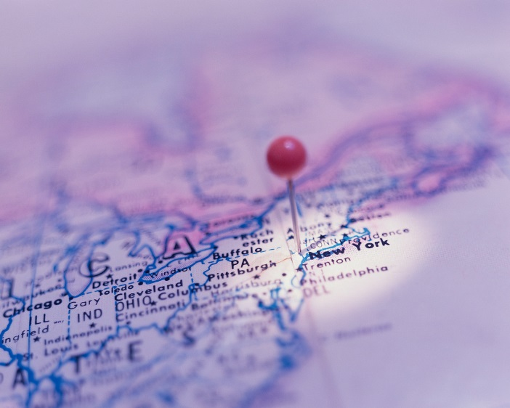
Jaká bude vzdálenost na mapě, když při měřítku 1 : 6000 je skutečná vzdálenost 360 m?
1 cm na mapě odpovídá 60 m ve skutečnosti.
360 m ve skutečnosti tedy odpovídá ?
360 : 60 = 6
360 m ve skutečnosti bude na mapě
znázorněno jako 6 cm.

Slide 8
[1] Mapy.cz. Mapy.cz [online]. 1999 [cit. 2013-04-01]. Dostupné z: http://www.mapy.cz/#q=otrokovice&t=s&x=17.544361&y=49.203432&z=15&d=muni_3082_1
Ostatní objekty použité k vytvoření tohoto materiálu jsou součástí softwaru Microsoft® Office.
Texty jsou vlastní originální tvorbou autora.

